Slide 1
第一个iOS程序
iOS学院

Slide 2
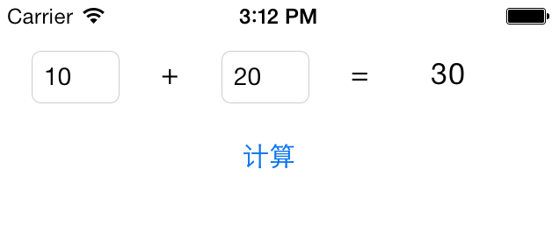
第一个iOS程序简介
初学iOS开发，研究的程序不要过于复杂，应该从最基本的开始
大房子都是由小砖一块一块堆成的，而大型App是由无数个小程序段组成的
实现一个简单的“加法计算器”，作为第一个iOS程序
分析可得，至少需要开发步骤：
添加需要的控件，搭建UI界面：1个按钮、3个文本标签、2个文本输入框
监听按钮的点击事件
取得2个文本框值，将计算好的最终结果显示到右边的文本标签上

Slide 3
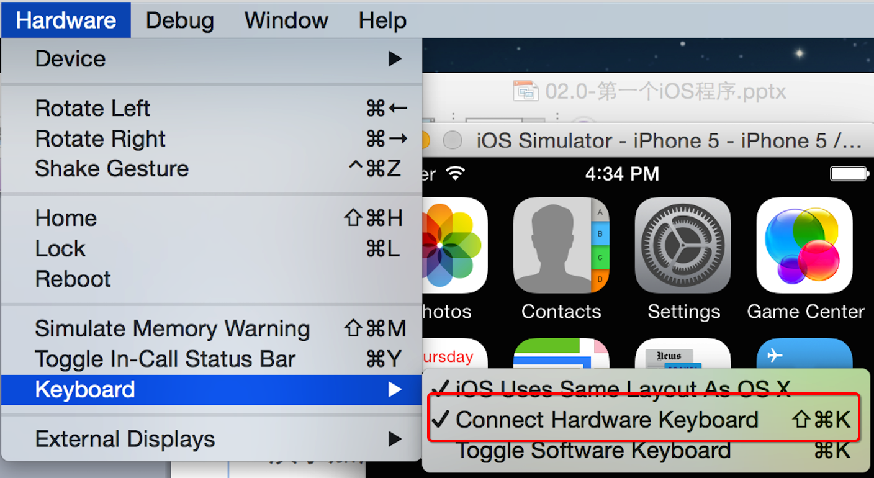
演示
演示加法计算器
**注意：
iOS 8模拟器键盘不支持中文输出，只能使用粘贴、复制。
在iOS 8的模拟器下无法调出键盘时，使用command + K键调出键盘。如下图所示, 如果勾选了“红框”中的选项, 那么就可以通过连接到”电脑”的键盘来在模拟器中输入, 但是有时就会出现无法自动弹出键盘的问题, 此时就需要按 command + K 键来调出键盘

Slide 4
新建一个项目
1.新建项目
2.运行项目
3.向storyboard添加一些控件测试。
4.搭建”加法计算器的界面”，解决文本框获得焦点时调用键盘样式的问题（Keyboard属性）
5.监听按钮点击。（介绍UIView、UIViewController）转到UIView的ppt介绍。

Slide 5
掌握
往storyboard中添加控件
UIViewController和UIView的关系
程序的运行过程
IBAction、IBOutlet的作用
如何监听控件的事件（比如按钮的点击事件）
父控件和子控件的概念
退出键盘

Slide 6
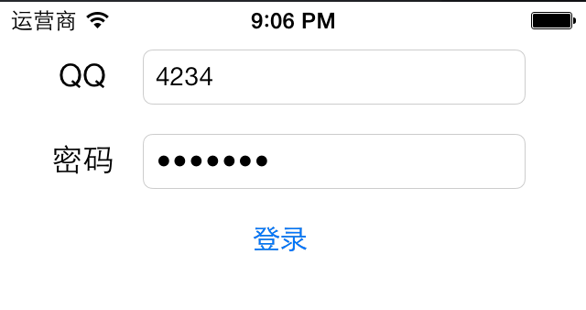
作业
制作一个QQ登录界面
要求：
QQ文本框要有“请输入QQ”的文字提示（用户输入文字时会自动消失）Placeholder属性
密码文本框要有“请输入密码”的文字提示（用户输入文字时会自动消失）
QQ文本框只能输入数字。Keyboard属性。
密码文本框的文字必须是暗文显示(掩码显示) Secure属性
点击登录按钮后输出用户输入的QQ和密码，并且退出键盘
文本框右边显示“清除”按钮。Clear Button 属性，默认值：Never appears
Notes:
补充：拖线的时候自动生成属性、事件处理方法。

Slide 7
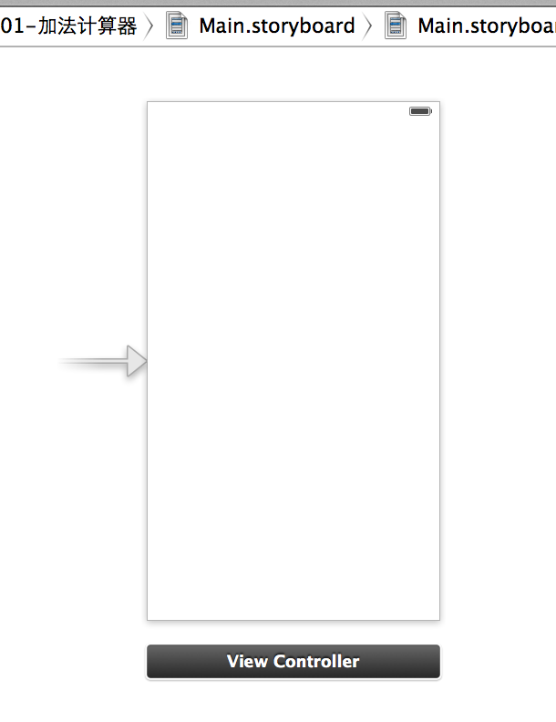
Storyboard文件
在iOS5之前，苹果使用xib文件来描述UI界面
在iOS5之后，苹果采取了更加强大和先进的storyboard文件来描述界面（Xcode5是基于iOS7的）
左边的箭头表明：程序一启动就会显示箭头所指的界面

Slide 8
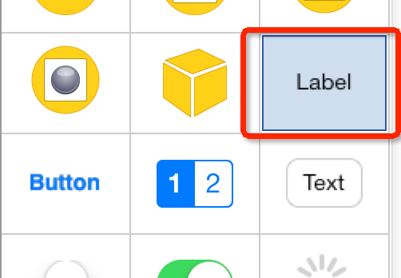
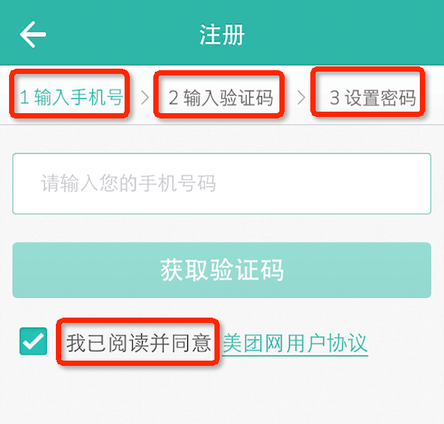
UILabel – 文本标签
文本标签的作用是显示一串固定的文字

Slide 9
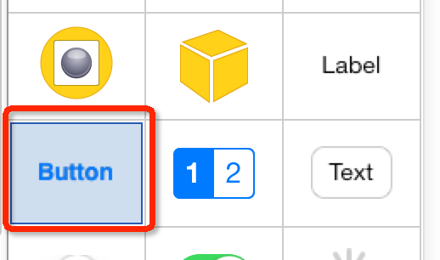
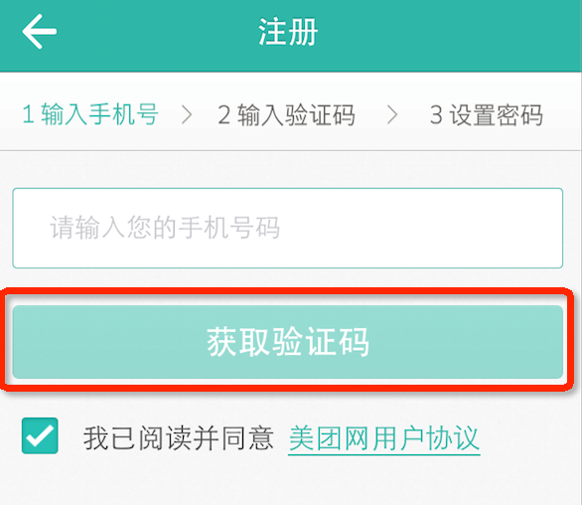
UIButton – 按钮
按钮的作用是：监听用户的点击事件，在用户点击后做出响应

Slide 10
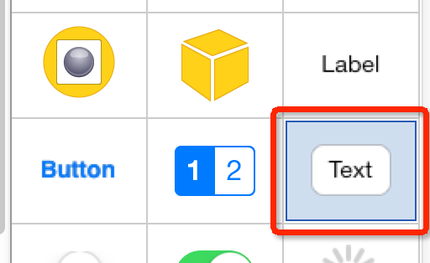
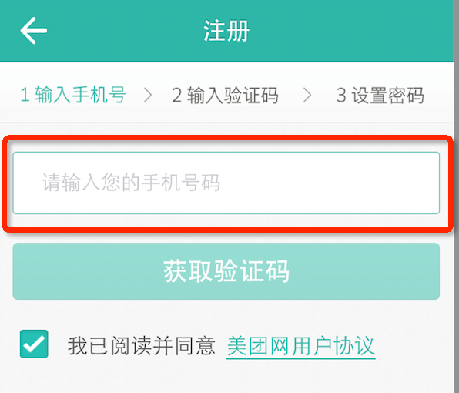
UITextField – 文本输入框
文本输入框可以弹出键盘，让用户输入文本内容

Slide 11
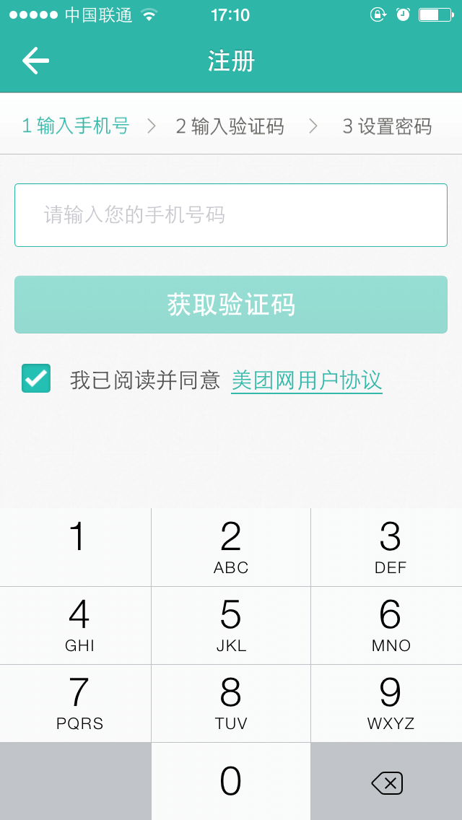
UIView
屏幕上能看得见摸得着的东西就是UIView，比如屏幕上的按钮、文字、图片
一般翻译叫做：视图\控件\组件
UIButton、UILabel、UITextField都继承自UIView
每一个UIView都是一个容器，能容纳其他UIView（比如右图中的整个键盘是一个UIView，里面容纳很多小格子的数字UIView）

Slide 12
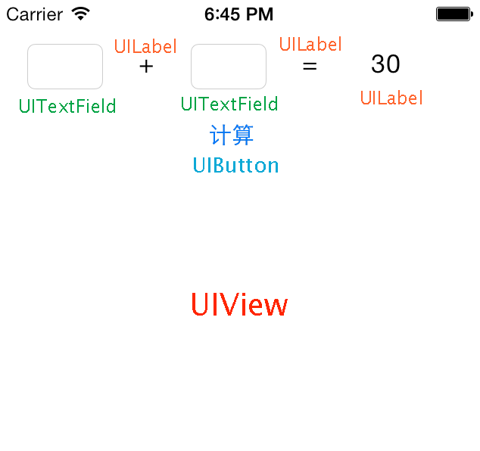
父控件和子控件
在“加法计算器”中，最后面那块白色的全屏的东西也是一个UIView
白色的大UIView中容纳了很多小的UIView，视图层次结构如下图所示
在白色的大UIView中，容纳了6个小UIView（1个UIButton、2个UITextField、3个UILabel）
这种情况下，我们可以称白色的大UIView为6个小UIView的父控件（父视图），6个小UIView都是白色大UIView的子控件（子视图）

Slide 13
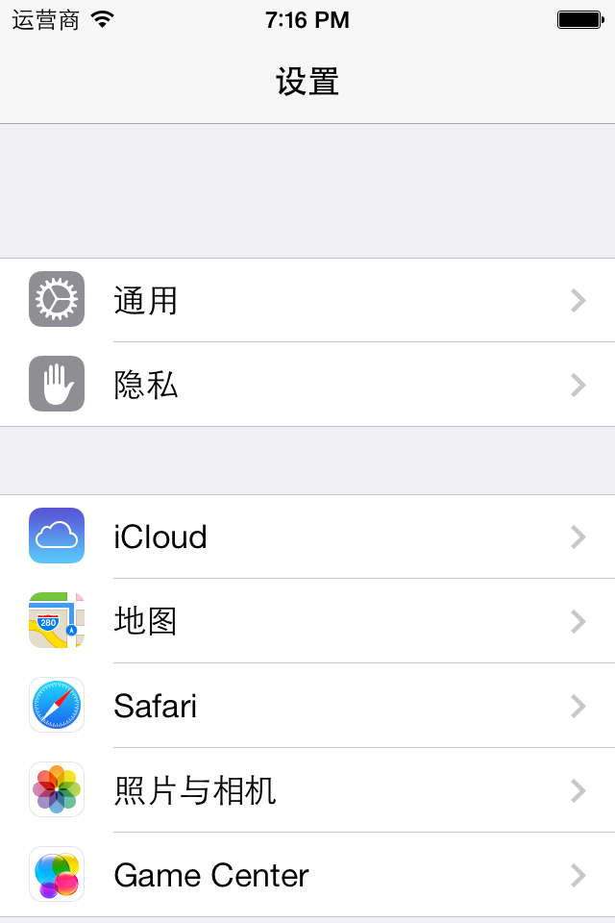
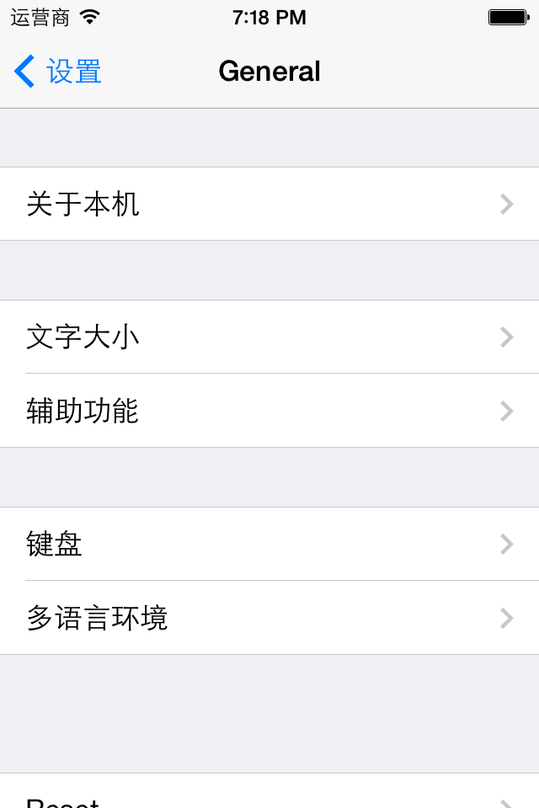
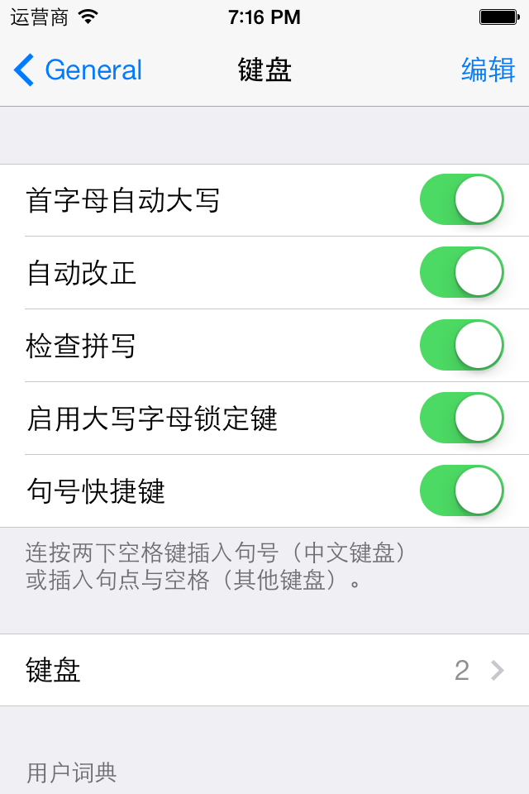
UIViewController
手机上自带的“设置”中有很多的界面，点击对应的选项可以跳到下一个界面
每一个新的界面都是一个新的UIView，在切换过程中，涉及到了：
UIView的创建和销毁
UIView跟用户的交互（处理UIView内部每一行的点击）

Slide 14
UIViewController
其实，每当显示一个新界面时，首先会创建一个新的UIViewController对象，然后创建一个对应的全屏UIView，UIViewController负责管理这个UIView
UIViewController就是UIView的大管家，负责创建、显示、销毁UIView，负责监听UIView内部的事件，负责处理UIView与用户的交互
UIViewController内部有个UIView属性，就是它负责管理的UIView对象 ：
@property(nonatomic,retain) UIView *view;

Slide 15
UIView与UIViewController的关系
UIView只负责对数据的展示，采集用户的输入、监听用户的事件等。
其他的操作比如：每个UIView的创建、销毁、用户触发某个事件后的事件处理程序等这些都交给UIViewController来处理。

Slide 16
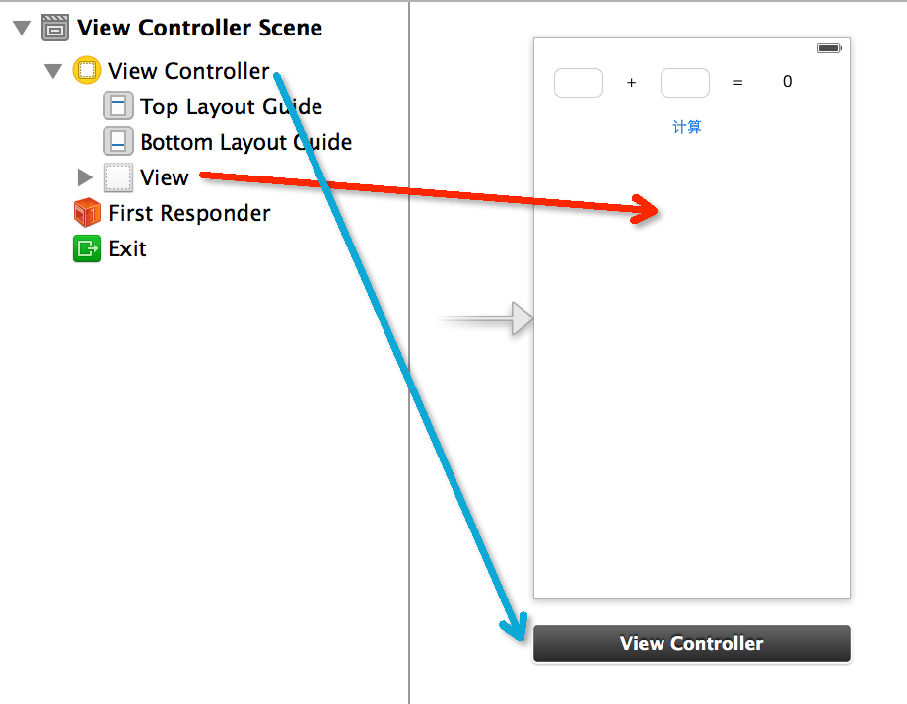
UIViewController
严格来讲，下图箭头所指的应该是一个UIViewController对象，里面白色的界面仅仅是UIViewController内部的UIView属性

Slide 17
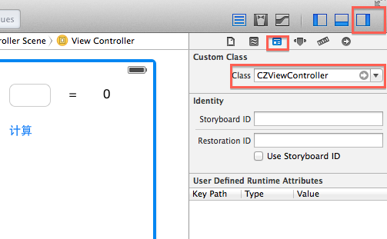
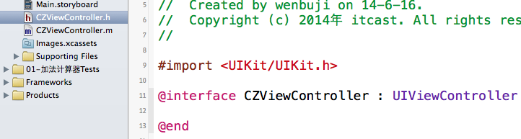
UIViewController
箭头所指UIViewController的真实类型是CZViewController

Slide 18
加法计算器程序的运行流程
综合分析，可以得出程序的简单运行流程：
读取Main.storyboard文件
创建箭头所指的CZViewController对象
根据storyboard文件中描述创建CZViewController的UIView对象
将UIView对象显示到用户眼前

Slide 19
如何监听按钮点击
现在已经知道：应该由CZViewController来监听“计算”按钮的点击
换句话说，CZViewController应该提供一个方法出来(或者说有这么一个功能)，当用户点击“计算”按钮时，就调用这个方法来通知CZViewController按钮被人点了
CZViewController就在这个方法中实现想做的任何事情，比如计算2个文本输入框内值的和

Slide 20
补充问题
IBAction和IBOutlet究竟有什么作用？
还有其他拖线方式么？
Storyboard文件中箭头的含义？
如何更换storyboard文件？
如何让文本框只能输入数字？
如何退出键盘？
Company Identifier和Bundle Identifier的作用
模拟器还有哪些功能？

Slide 21
补充问题
IBAction和IBOutlet究竟有什么作用？
IBAction相当于void，但是能拖线。IBOutlet保证属性可以拖线。
还有其他拖线方式么？
点击控件右键连线
按住control拖线（从控件到代码、从代码到控件）
属性与方法代码写好后，打开View Controller Scene,选择View Controller右键将对应的方法拖到控件上。
Storyboard文件中箭头的含义？
程序的入口.新建一个ViewController后，设置Is Initial View Controller属性来让当前View Controller为默认启动项。
如何更换storyboard文件？
项目 -> General -> Deployment Info -> 改变Main.storyboard

Slide 22
补充问题
如何让文本框只能输入数字？
调出数字键盘（Number Pad）
如何退出键盘？
开发人员自己写代码退出。
（1.[第一响应者 resignFirstResponder]; 2. [self.view endEditting:YES]）
Company Identifier(公司的唯一标识)和Bundle Identifier（app的唯一标识）的作用
Bundle Identifier对于中文都是-
模拟器还有哪些功能？
查看模拟器的菜单。
window 菜单调整大小
调试 设置位置
硬件 -> 设备 来切换模拟器、旋转等
回到主界面、退出某个程序、卸载某个程序

Slide 23
IBAction和IBOutlet
IBAction
从返回值角度上看，作用相当于void
只有返回值声明为IBAction的方法，才能跟storyboard中的控件进行连线
IBOutlet
只有声明为IBOutlet的属性，才能跟storyboard中的控件进行连线

Slide 24
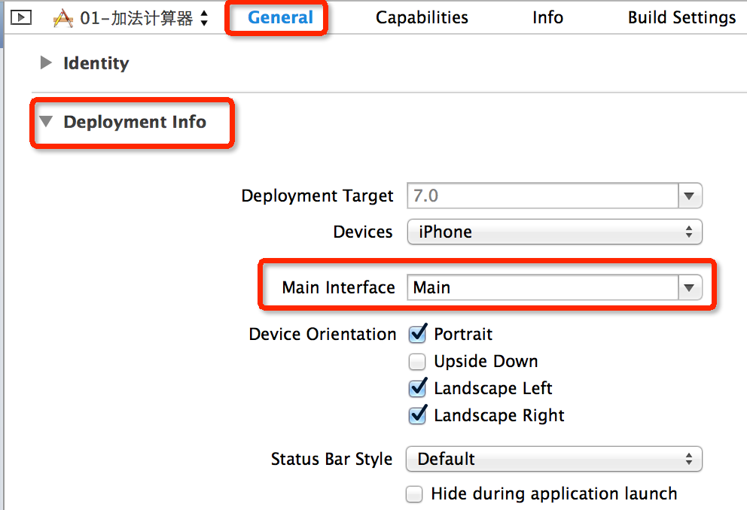
设置程序启动时加载的storyboard
这个设置表明：程序启动时会加载Main.storyboard

Slide 25
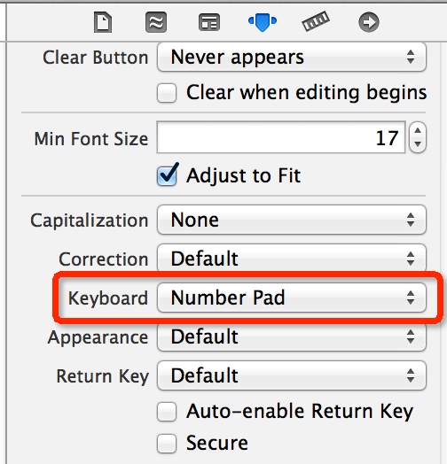
设置UITextField的键盘类型
这个设置表明：UITextField弹出的是数字键盘

Slide 26
退出键盘的两种方式
resignFirstResponder
当叫出键盘的那个控件(第一响应者)调用这个方法时，就能退出键盘
endEditing
只要调用这个方法的控件内部存在第一响应者，就能退出键盘

Slide 27
常见问题
1.拖线后@property代码、事件处理方法被删除了。
错误信息：this class is not key value coding-compliant for the key resultLabel.
2.引用控件的属性、事件处理方法都写在.m文件的“类扩展”，保证封装性。

